Slide 1

SE2018-G15-总评审PPT
答辩组：G15小组
指导教师：杨枨
小组成员：陈佳敏、徐毓茜、马益亮、江亮儒

Slide 2
目 录
1
项目简介
2
项目计划
3
可行性分析、需求分析
4
总体设计、详细设计
5
测试、实现代码展示
6
项目总结

Slide 3
PART 0
前言

Slide 4
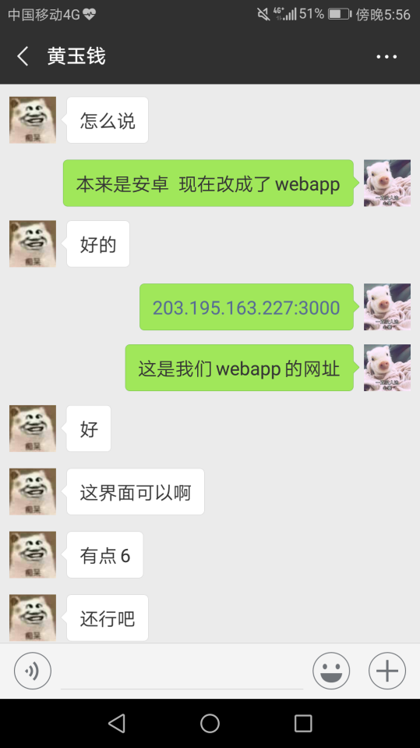
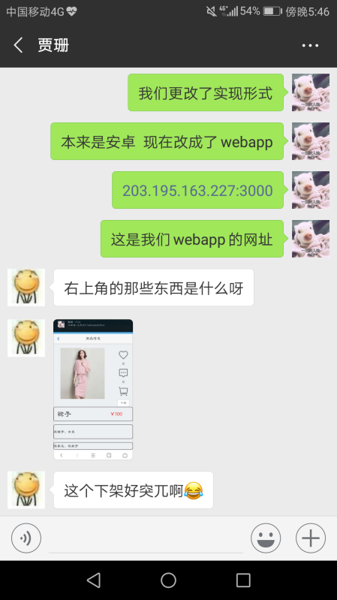
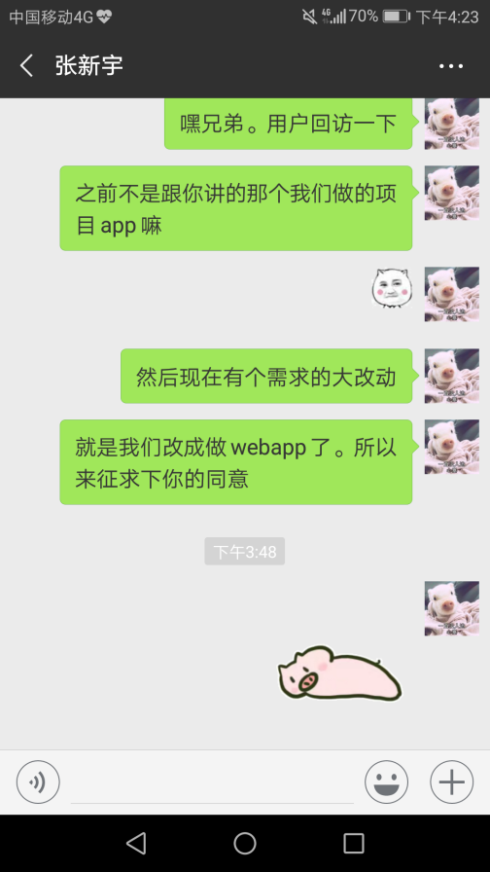
更改需求里程碑（回访）

Slide 5
项目功能确认
十大模块：登录注册、前端检索、分类查询、收藏、关注商家、评论、
发布商品、用户管理、交易管理、买卖信息管理、聊天
分类查询：
美妆（面膜、眼霜、口红、粉底、香水等）、
女装：（女裙、女裤、衬衫、外套、舞台装、工作服、旗袍等）、
男装：（T恤、裤子、外套、衬衫等）、
玩意：（哑铃、篮球、游戏机、游戏手柄、跳舞毯、游戏点卡等）、
配饰：（镜子、收纳箱、相框等）、
日常：（生活百货：沙发椅、美容仪、体脂称等）、
电子：（台式机、显卡、显示器、键盘、硬盘、内存条、耳机、 存储卡等）
书籍
发布商品：发布、删除已发布
用户管理：管理个人信息（修改等操作）
买卖信息管理：我买入的、我卖出的
交易管理：提交订单

Slide 6
PART 1
项目简介

Slide 7
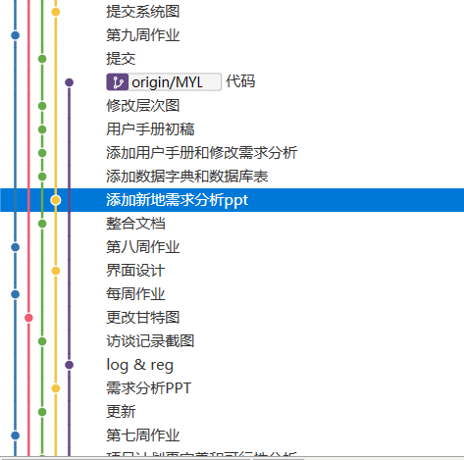
git管理

Slide 8

项目简单介绍
市面上的生活服务类应用软件鱼龙混杂，针对大学生的需求，以大学生的利益为基本出发点提供信息方便大学生的学习生活的应用软件还少之又少。
为在校学生提供一个高效、便利、规范的二手交易市场。
浙江大学城市学院在校学生
应用目标
定义
Logo
01
02
03
04
05
06
背景
开发意图
作用范围
校叮当主要内容：二手交易：二手书，二手衣物，二手电子产品，二手自行车等。
信息实用，方便学生，学生将闲置物品信息挂在校叮当二手交易平台，以便学生之间双向选择，创造一定的经济价值。

Slide 9
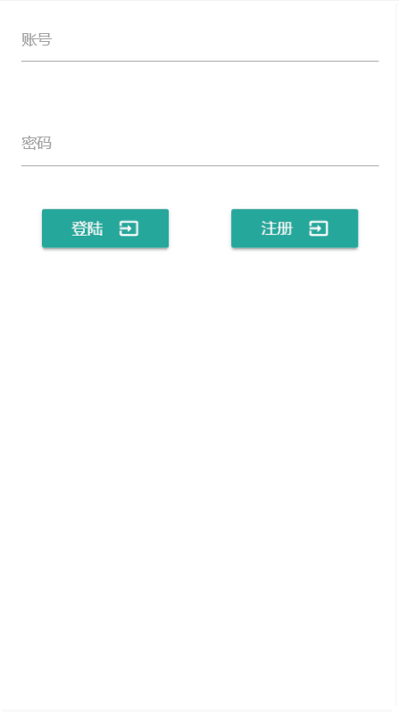
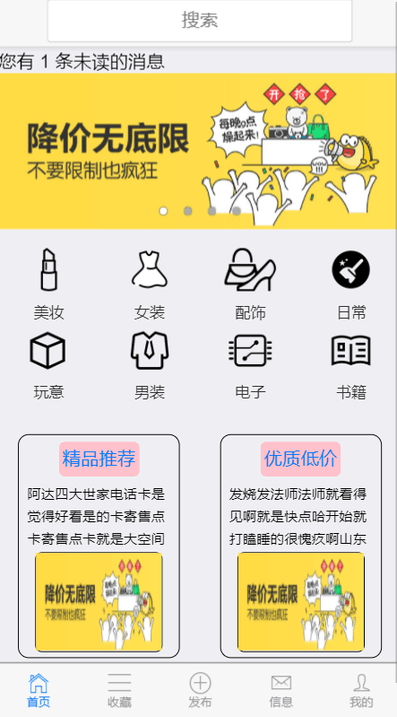
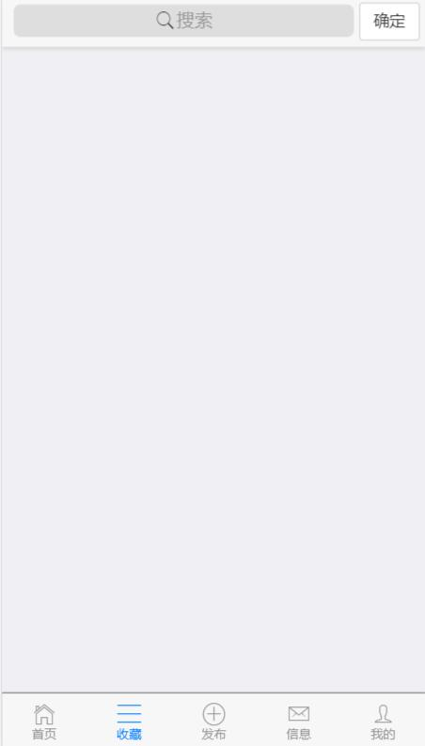
界面讲解
登陆界面
主界面
搜索界面

Slide 10
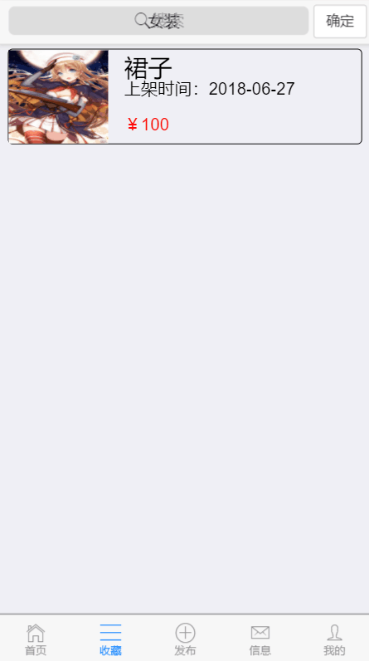
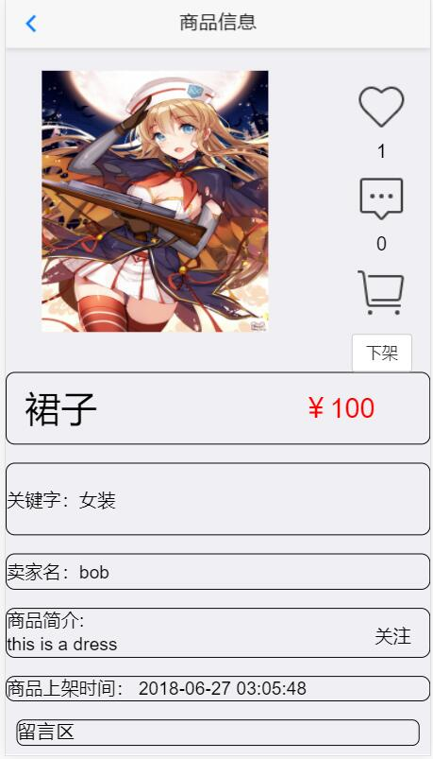
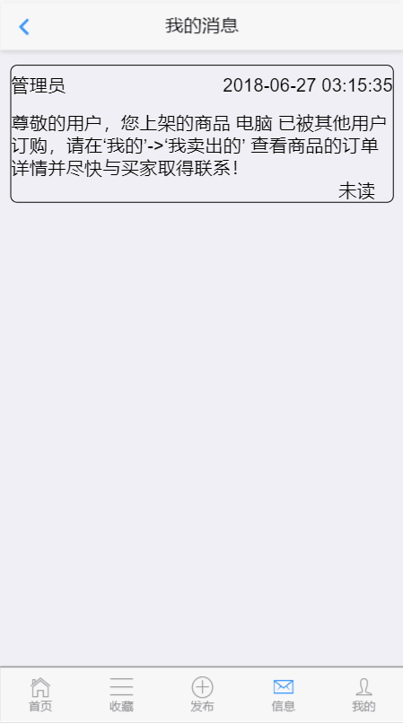
界面讲解
搜索结果界面
商品信息界面
系统消息界面

Slide 11
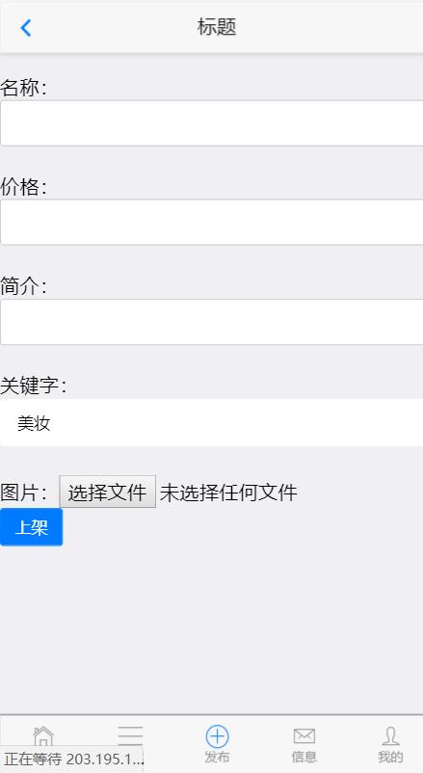
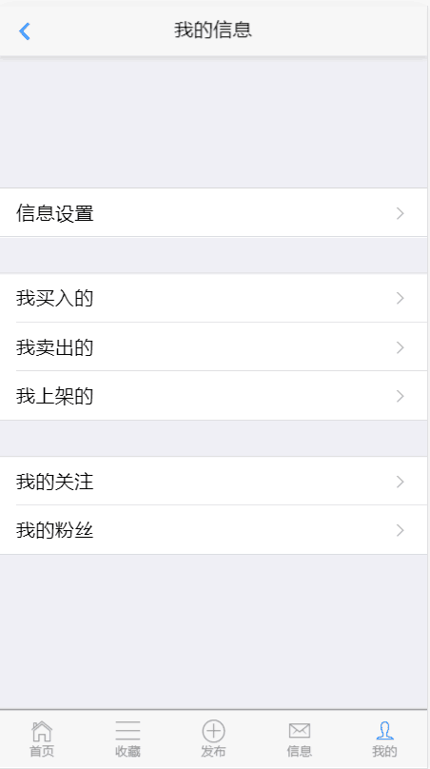
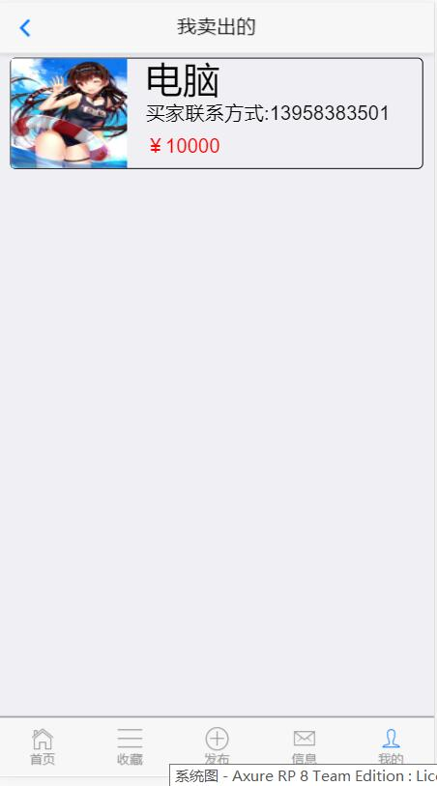
界面讲解
发布界面
我的信息界面
我卖出的界面

Slide 12
参考资料
1.朴灵. 深入浅出NodeJS[M]. 第1版. 人民邮电出版社出版社, 2013.
2.马尔奇·哈弗贝克. JavaScript编程精解[M]. 第2版. 机械工程出版社, 2016.
3.ustbhuangyi. Vue.js 高仿饿了么外卖APP 收藏 [EB/OL]. [2018-3-30 3:30pm].
https://coding.imooc.com/class/chapter/74.html#Anchor.
4.计算分院老师. 数据库系统设计与开发[M]. 第1版. 浙江大学城市学院, 2017.
5.上野宣. 图解HTTP[M]. 第1班. 人民邮电出版社, 2014.
6.网页： ISO软件工程国际标准模板[EB/OL]. [2018/3/25 1:00pm]. https://wenku.baidu.com/view/b06aab6327d3240c8447ef23.html.

Slide 13
约定、约束与环境
标准、条约和约定
假设与约束
项目开发环境
GB/T 13702-1992 计算机软件分类与代码
GB/T 20918-2007 信息技术
GB/T 19003-2008 软件工程
GB/T 5538-1995 软件工程标准分类法
GB/T 9386-2008 计算机富安居测试文档编制
GB/T 9385-2008 计算机软件需求规格说明
GB/T 5532-2008 计算机软件测试规范
GB/T 18221-2000 信息技术程序设计语言
GB/T 11457-2006 信息技术 软件工程
GB/T 8567-2006 计算机软件文档编制规范
a.建议开发软件运行的最短寿命：通过不断发布新版本尽可能延长其使用寿命
b.经费来源和使用限制：经费由组员承担，尽可能使用低费用的服务
c.法律和政策方面的限制：移动app对个人开发者的限制
d.建议开发软件投入使用的最迟时间：6月中旬
e.二手交易金额： 整数最高6位，小数2位
语言：简体中文
设计：简约的界面，小巧的图标，清新校园
硬件平台：安卓手机
客户端，网络协议，服务器配置，数据库，后端交互。
可能涉及到的技术：
websocket,node.js,PHP,JavaScript,HTML5 ,CSS,Java等。

Slide 14
PART 2
项目计划

Slide 15
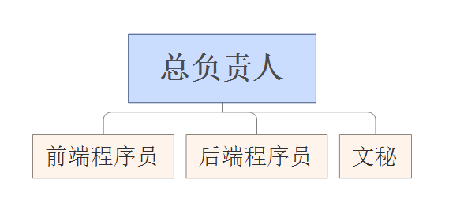
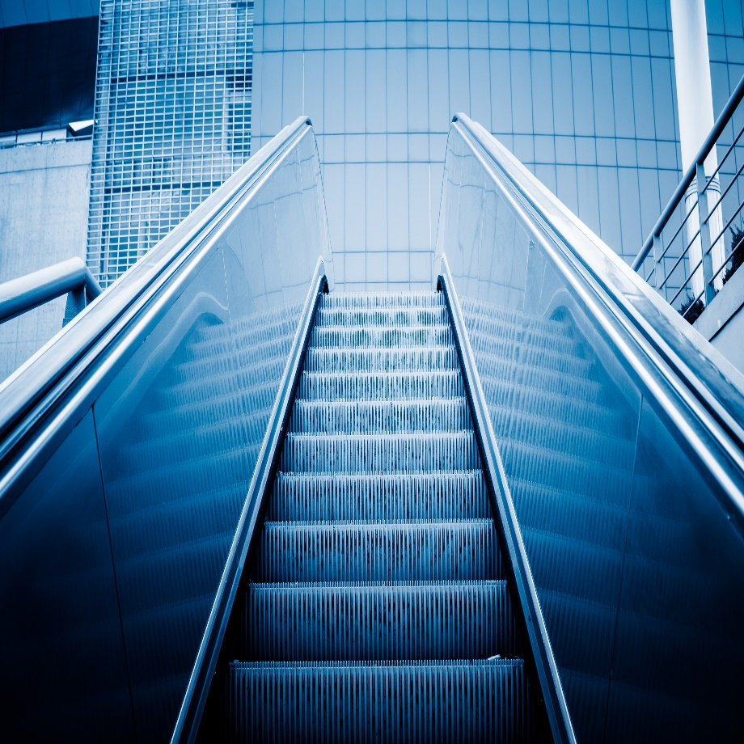
项目团队组织人员分工（OBS）
陈佳敏
项目负责人，UI设计师
负责本项目同分第三方应用的接口人员
马益亮
后端程序员，数据库管理员
负责本项目同云端服务器的接口人员
江亮儒
前端程序员，Git管理员
负责本项目同用户的接口人员
徐毓茜
文档撰写，项目整体规划
负责本项目同分第三方应用的接口人员

Slide 16
风险评估及对策
市场风险
1.APP缺乏不可替代性
2.缺乏有效的盈利模式
解决方案
大力开拓市场，广发宣传和广告，研究可行的营销策略，推出有效的营销方式，迅速占领客户。
财务风险
维护可能会造成资金不足
解决方案
关注现金流的平衡。
高薪聘请有经验的会计人员，工作负责、有职业道德并且每个项目都能精确计算。
技术风险
1.软件结构体系存在问题，使完成的软件产品未能实现项目预定目标。
2.项目实施过程中采用全新技术，由于技术本身存在缺陷或对技术的在掌握不够深入，造成开发出的产品性能以及质量低劣。
解决方案
1.储备高素质人才
2.加强项目运营管理能力
3.请专业人员进行指导，建立健全管理体系，公司制定健全的管理制度，奖励和惩罚制度明确。

Slide 17
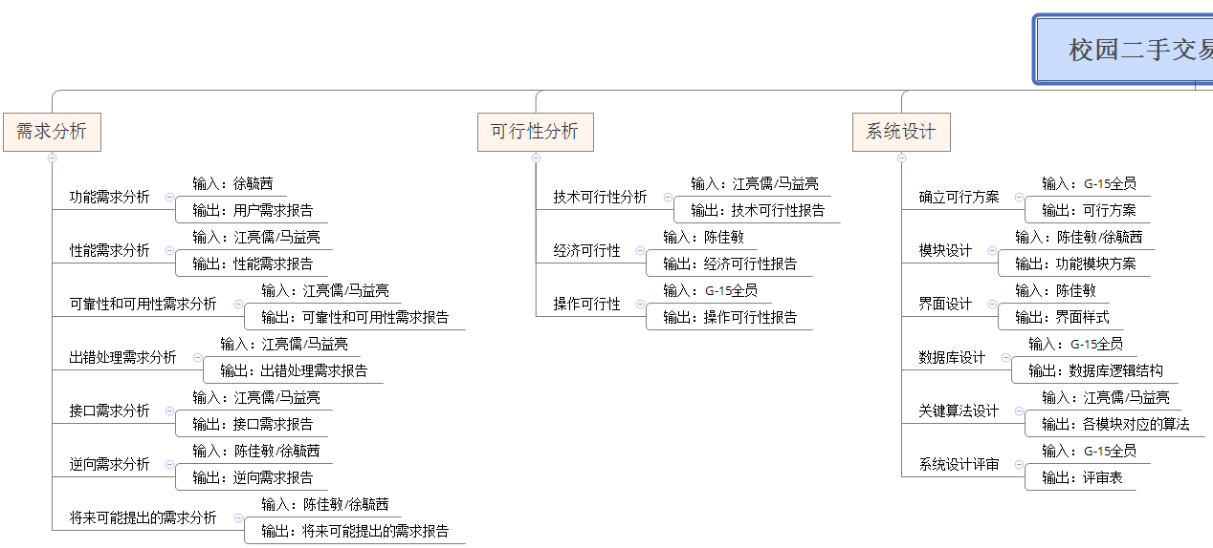
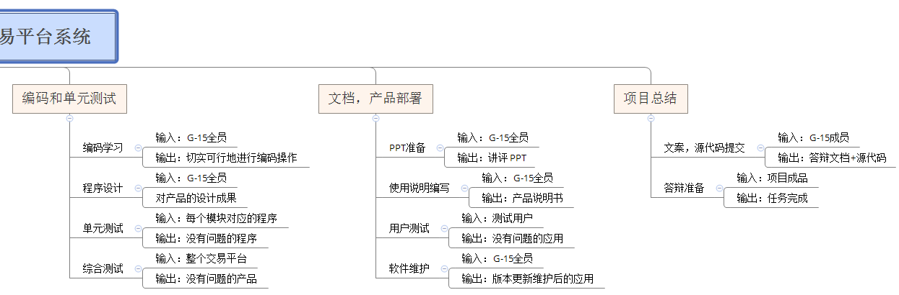
工作分解结构（WBS）

Slide 18
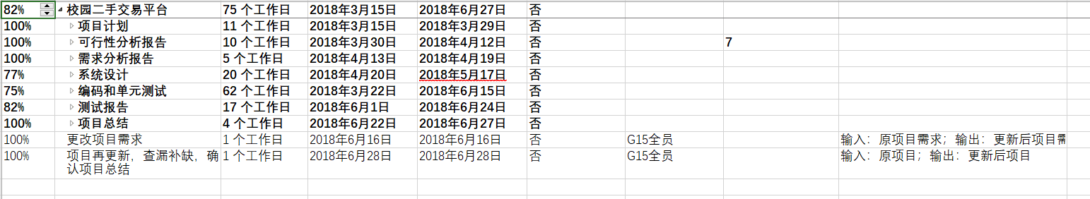
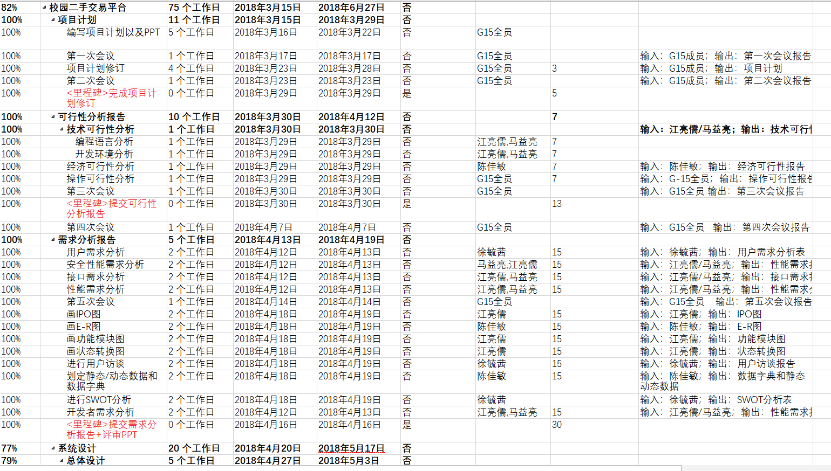
总体进度计划（甘特图）

Slide 19
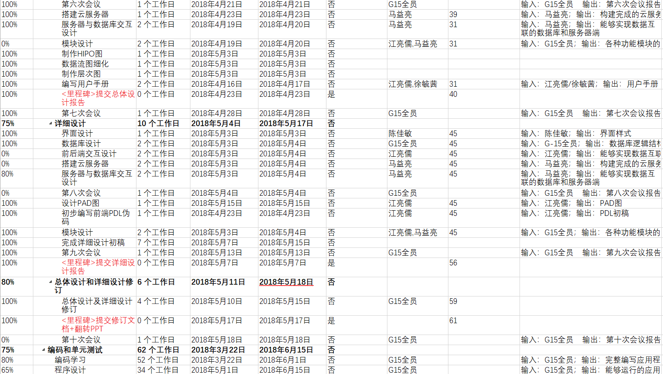
总体进度计划（甘特图）

Slide 20
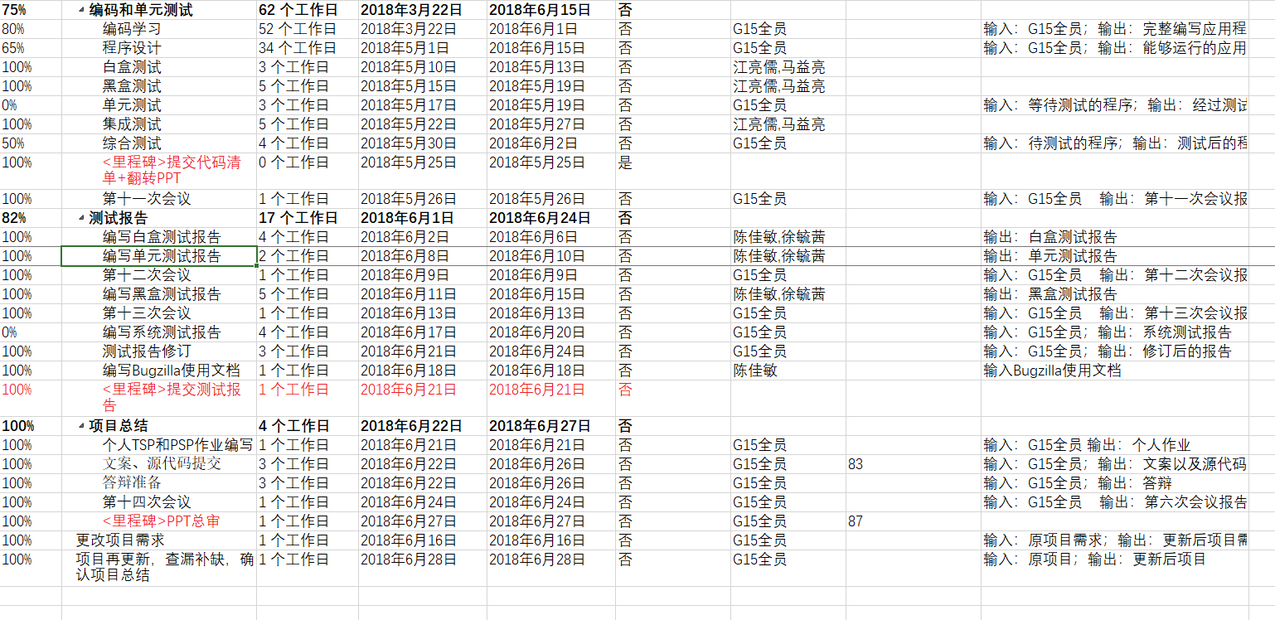
总体进度计划（甘特图）

Slide 21
PART 3
可行性分析、需求分析

Slide 22
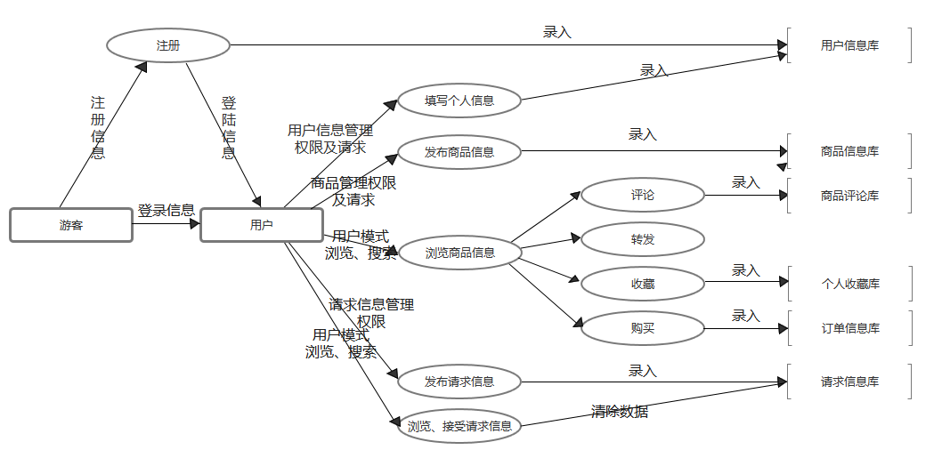
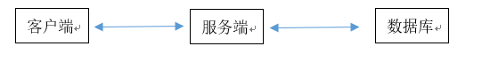
处理流程和数据流程 //可行性分析
系统流程图
系统总统设计

Slide 23
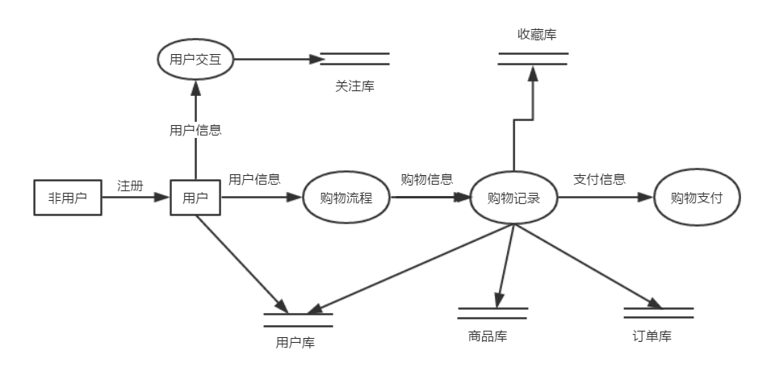
数据流图

Slide 24
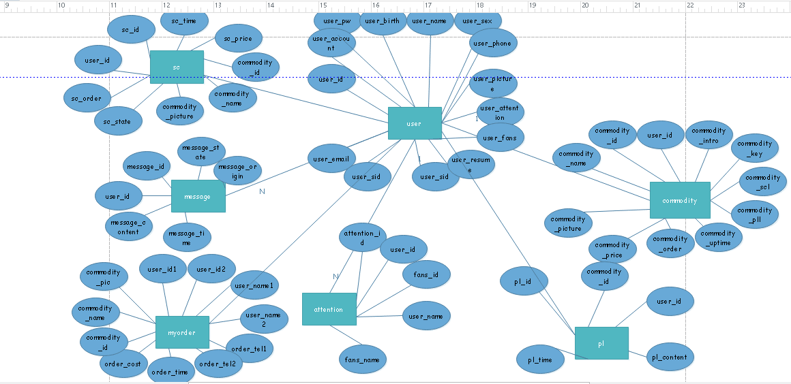
E-R图

Slide 25
基本模块
前端信息聚集和检索模块
用户模块
信息库模块
前端信息聚集和检索模块是程序的核心模块之一，它会呈现管理员所要给用户展现的内容以及检索用户需要的信息。
它分为三个部分:
1.信息推送
2.信息搜索
3.功能展示
程序会根据用户的信息匹配信息库中的数据，并展示相应的页面。
用户模块包括两个部分:
1.登录、注册 (*暂时无法支持学号注册)
2.用户设置
信息库模块是程序的另一个核心模块。它的功能是储存管理员和用户所要用到的数据，
该模块被分为两个部分：
1)用户信息
2)商品信息
3)历史数据

Slide 26
可选择的其他系统方案（SWOT分析）
安卓版本app
IOS版本app
内部能力外部因素 | 优势（strength） | 劣势（weakness）
 | 开源、便宜、应用广泛丰富的硬件选择无缝结合的Google应用 | 信息安全和隐私安全系统优化不成熟APP下载需要手机内存
机会（opportunity） | SO | WO
市场占有率大方便快捷应用安装 | 利用开源的优势开发，发布后宣传力度跟上，扩大利润 | 努力减小app体积做到小巧精致，留住客户
风险（threats） | ST | WT
同类机型用户减少维护多个版本成本高盈利需要与第三方分成 | 注重app质量，根据机型的变化及时调整市场 | 及时删除无用功能保护用户信息，沉淀客户
内部能力外部因素 | 优势（strength） | 劣势（weakness）
 | 发布统一操作流畅度高适配性优先 | 发布成本高
机会（opportunity） | SO | WO
营收非常容易竞争力低 | 利用iPhone热度，充分利用市场 | 选择合适的技术方案，降低成本
风险（threats） | ST | WT
小组成员技术难度接受不了，不能再限制时间内完成任务 | 注意内存管理，避免程序的崩溃 | 坚持学习，注重实践，注意发布审核问题
微信小程序
内部能力 外部因素 | 优势（strength） | 劣势（weakness）
 | 1、无需安装、随用随点2、兼容性强3、开发成本低4、丰富的组件和API | 1、开放性低、受控于微信2、体验不及app、有留存3、微信小程序只支持移动端
机会（opportunity） | SO | WO
巨大流量入口技术较为成熟满足客户新鲜感体验 | 在小程序框架内，专注做低频、刚需的产品，扩大渠道用户 | 小程序使用成熟的H5做轻量级的广告游戏等营销获客
风险（threats） | ST | WT
数据安全较低自有度受制于腾讯对自家产品造成冲击 | 利用小程序的便捷性向APP引流 | APP与小程序并行，APP做高频、严密的场景
网页
内部能力外部因素 | 优势（strength） | 劣势（weakness）
 | 跨平台不用下载安装易于维护 | 受浏览器限制一断网基本没用浪费流量
机会（opportunity） | SO | WO
越来越多的人愿意通过上网获取信息 | 选择合适的开发硬件、软件环境 | 调整浏览器的安全等级
风险（threats） | ST | WT

Slide 27

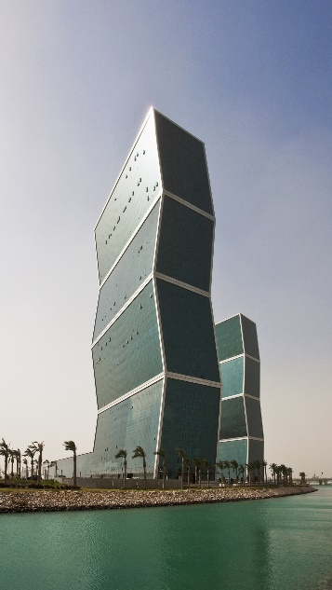

其他分析
投资及效益分析
社会因素
可行性分析
预计项目工作时间3个月
17（时薪）*1.5（每日工作小时）*30（一个月的时间）*3（月数）*4（人数）=9180
服务器预计70元。
合计需支出9250。
软件由组员自主命题，自主开发，不存在侵犯版权问题，且不会泄露用户的个人信息。
便于用户平常生活使用。

Slide 28
各类用户 //需求分析
杨老师
买家
黄玉钱
张新宇
贾珊
在校学生
其他用户
卖家

Slide 29
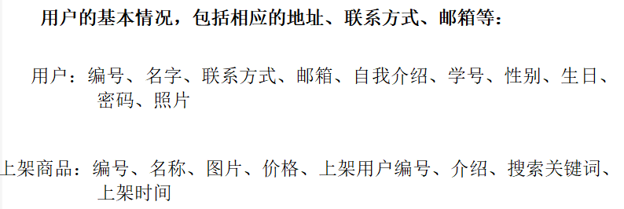
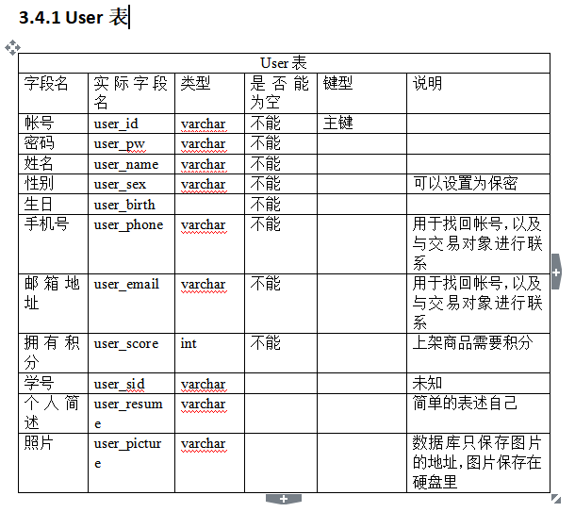
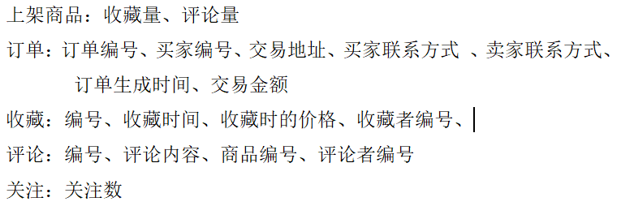
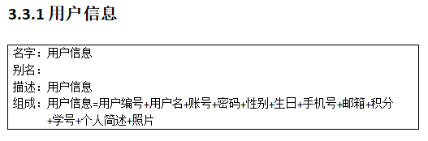
数据定义
1
4
静态数据
数据库表
2
动态数据
3
数据字典（例）

Slide 30
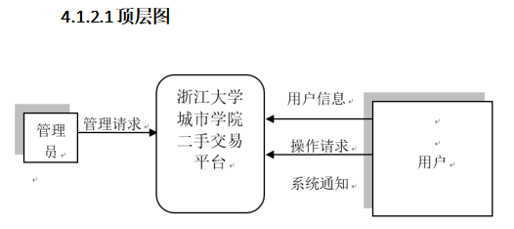
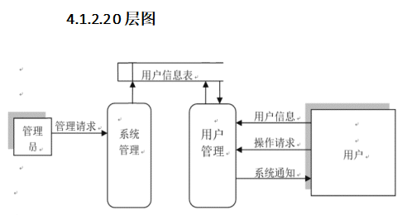
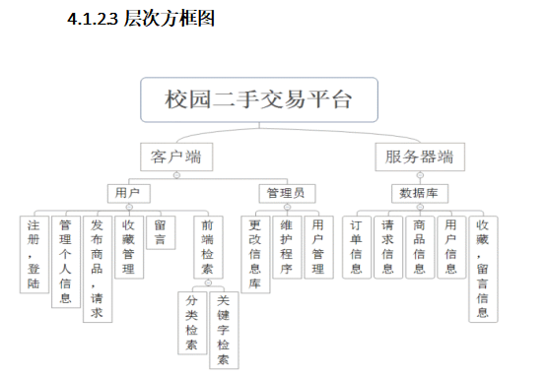
功能分析模型（各类图）

Slide 31
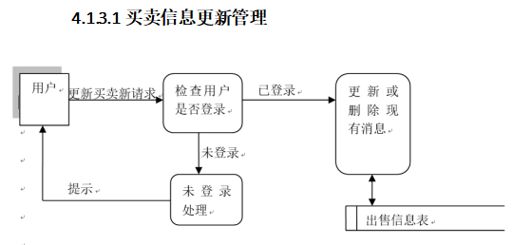
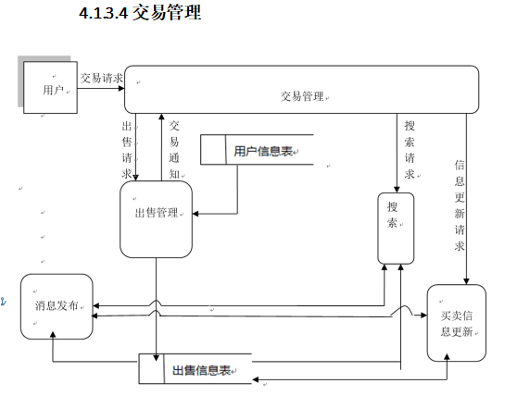
状态转换图（例）

Slide 32
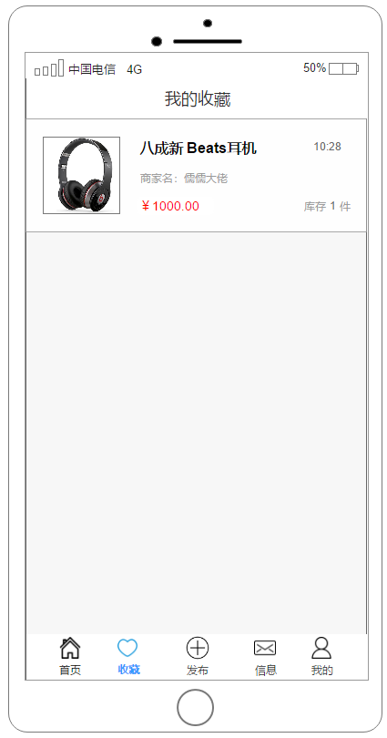
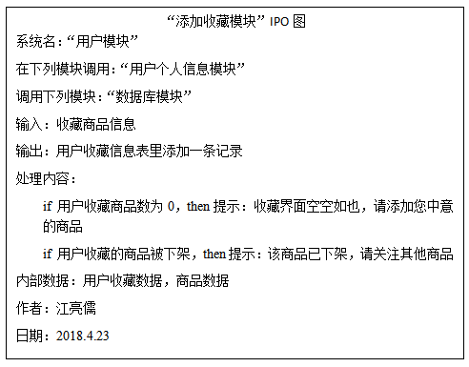
IPO图+界面原型（例）

Slide 33
PART 4
总体设计、详细设计

Slide 34
精度、时间特性要求
精度
查询物品请求信息：文本
有关价格信息：货币人民币，整数，最高位数为6位
有关日期时间信息：年-月-日 时：分：秒格式
输出信息全部为文本信息。
时间特性要求
用户搜索，系统及时响应（<=3s）。
加入收藏，系统响应时间（<=3s）
发布评论，系统响应时间（<=3s）
用户提交订单，系统及时处理（<=3s）。

Slide 35
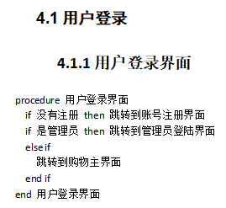
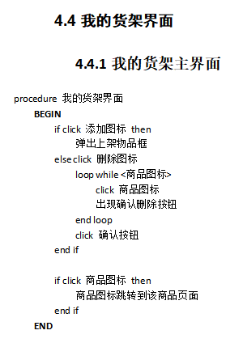
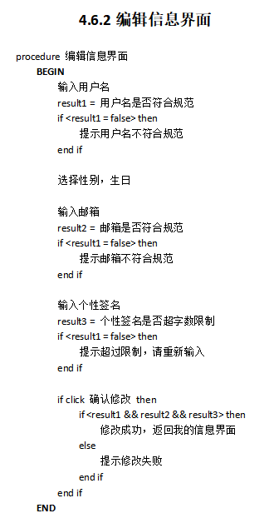
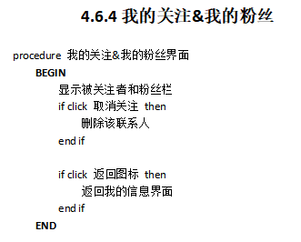
伪代码（例）

Slide 36
PART 5
测试、实现代码展示

Slide 37
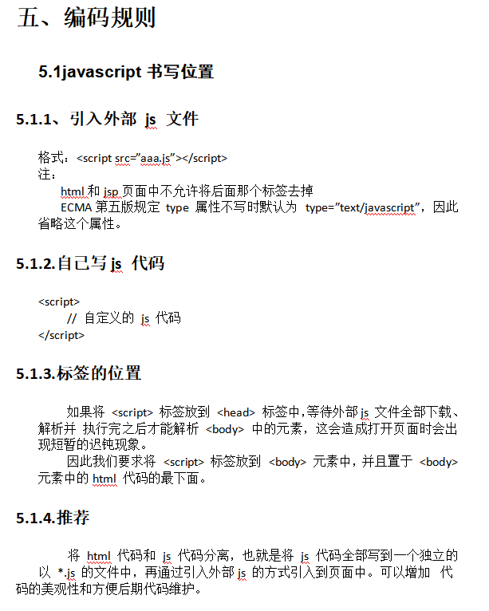
代码规范（例）
命名规范
数据库命名使用匈牙利命名法
匈牙利命名法关键是：标识符的名字以一个或者多个小写字母开头作为前缀；前缀之后的是首字母大写的一个单词或多个单词组合，该单词要指明变量的用途。
编码阶段使用驼峰命名法
驼峰命名法，正如它的名称所表示的那样，指的是混合使用大小写字母来构成标识符的名字。其中第一个单词首字母小写，余下的单词首字母大写。

Slide 38
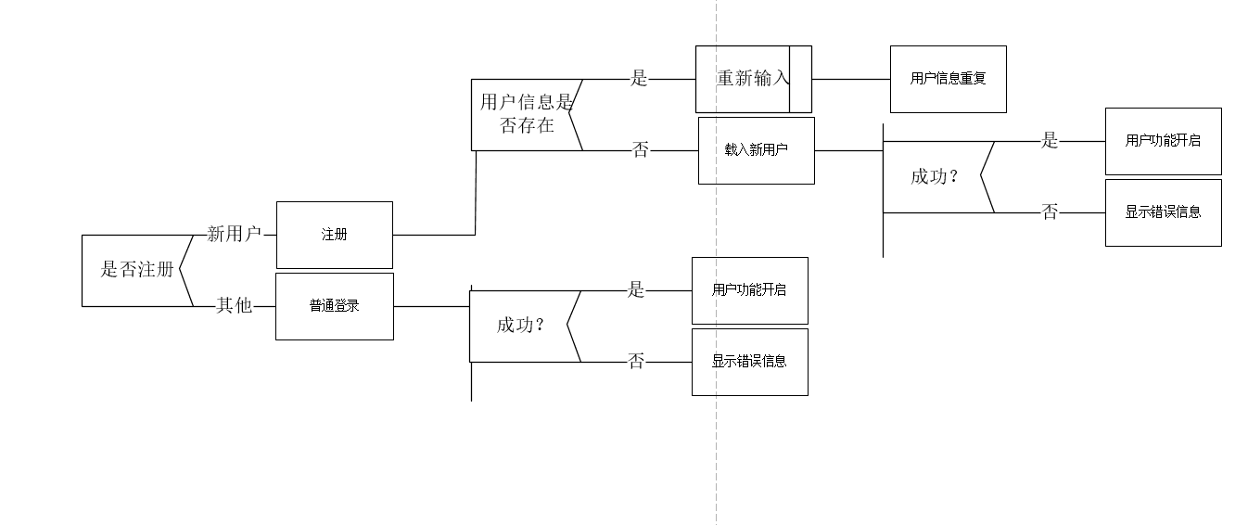
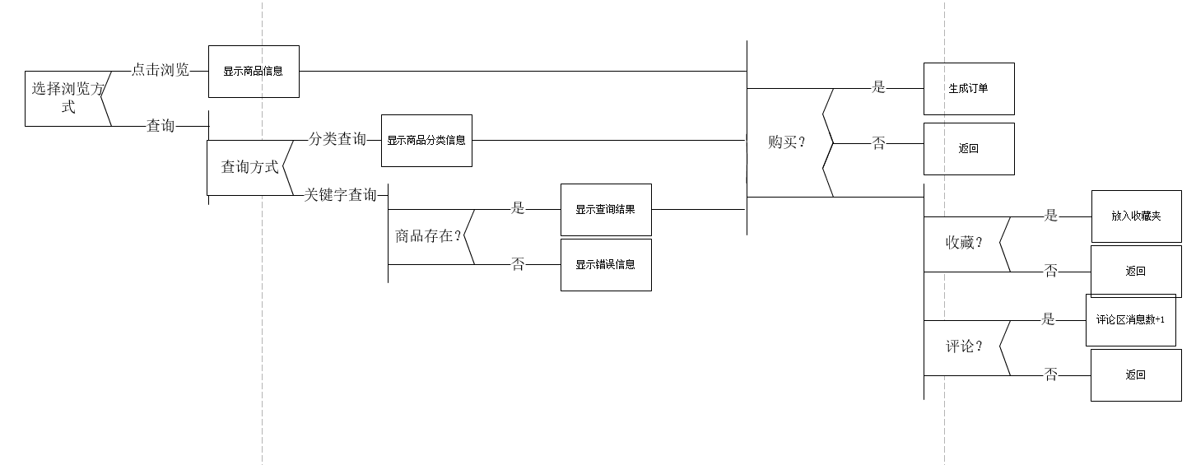
PAD图（例）
注册登录
搜索、购买、收藏

Slide 39
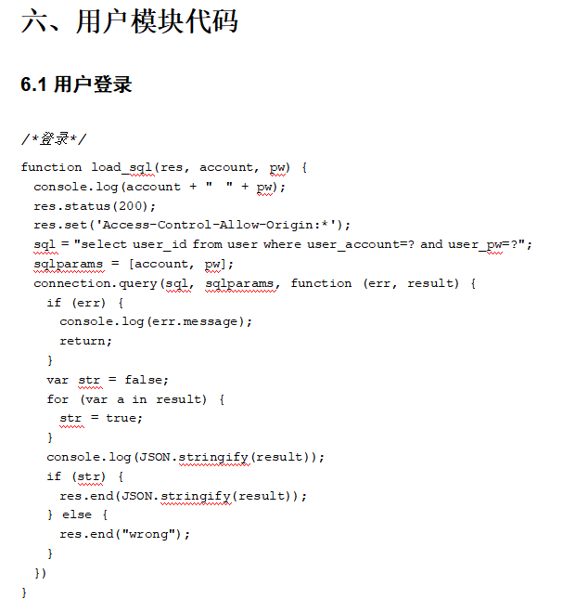
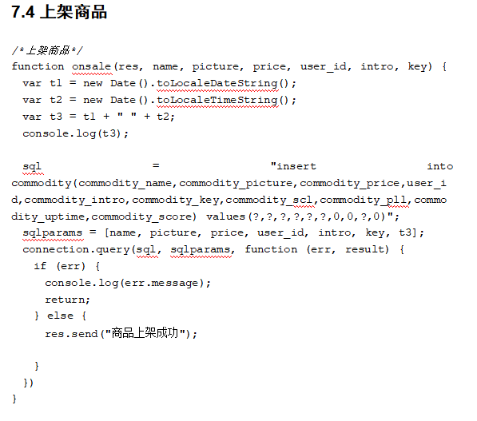
实现（例）

Slide 40
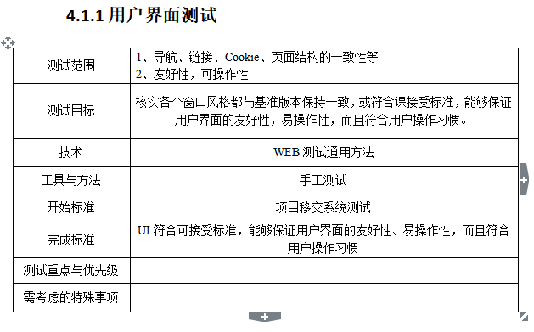
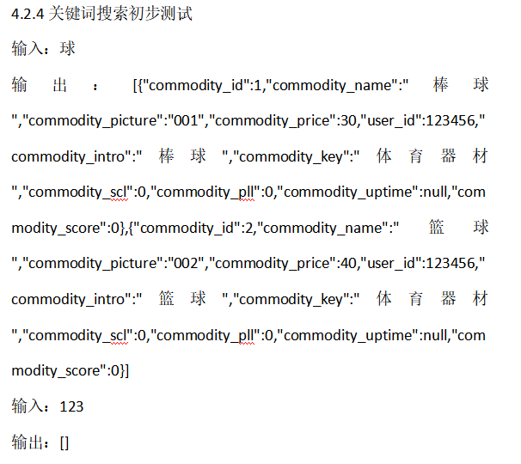
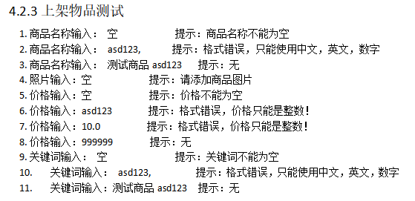
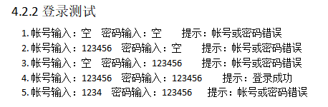
测试计划（例）

Slide 41


单元测试（部分模块流程图）
编辑个人信息流程图
登录注册流程图

Slide 42


单元测试

Slide 43

集成测试
自底向上

Slide 44


集成测试（手测）
登录注册

Slide 45



集成测试（手测）
主界面
点击信息

Slide 46


集成测试（手测）
搜索女装

Slide 47

集成测试（手测）
收藏

Slide 48
PART 6
项目总结

Slide 49
小组成员
马益亮 评分：97
总结：软件工程第一节课，杨枨老师就要我们组队，花费一个学期的时间合作开发一个软件。一开始，我觉得非常有趣。因为这节课既能让我们锻炼团队协作，又让我们体验自己开发做软件，让我真正感受到了自己是软件工程的学生。可是，现实往往很骨感。自己什么都不会，不管是js还是html都要从零开始学习，我感到非常的吃力。团队协作方面，因为没有明确的战略目标和严格的规范，也是举步维艰。不过，随着软件工程课程的学习，我们制定的明确的目标以及分期任务，不管是学习效率还是团队协作效率都得到了极大的提升。这个学期，我收益颇多。
江亮儒 评分：95
总结：第一次以小组为单位开发软件，、但是一开始就给自己挖了一个大坑，选择了二手交易平台这个棘手的项目，但是因为小组成员技术也是比较拔尖的，肯钻研的，也算基本完成了预期。而且在一开始技术选型的时候，面对琳琅满目的技术语言，选择了一个比较没现成例子的技术语言，所以只能靠自己摸索，同时还得上其他课程这对我们造成了极大的困难。在这次团队工作中学习到了很多，让我认识到了开发一款软件不仅仅是需要过硬的开发技术，而且开发理念和对开发过程的宏观掌控也是非常重要的，这个学期的学习让我真正觉得自己是一个从事软工开发的人
陈佳敏 评分：94
总结：这次我们小组的项目没有做的很好，但是小组成员都挺好的，只是刚开始大家没有安排好时间的分配，做自己部分的时候也没有和他们太多沟通，导致前端并没有用我设计的RP，需求也改了。最后时间很赶，还有很多东西没完成，但大家都很认真算完成了这次的任务吧。这学期对自己的偷懒很后悔，就没有学那些代码的东西，暑假、下学期一定先自学一些感兴趣的真正有用的知识，让自己不觉得那么无用吧。
徐毓茜 评分：96
总结：第一次上杨枨老师的课，在上这个课之前早就听闻杨枨老师的大名，或许就是因为听得多了，当真正接触到这个课堂的时候，感觉并没有听说中的那么可怕。相比其他的课，这节课的课堂气氛要显得严肃得多，这给我们的无形的压力，让我们自己自觉认真听讲。这个学期的小组合作感觉还是挺好的，深知自己在后期实现阶段可能帮不上什么大忙，所以前期在文字叙述较多的阶段多多帮忙，我们有出现前期的决策失误，有出现实现阶段技术实施的错误，后来可以说是陷入一个尴尬的境况，但是四个人经过努力，稍微挽救了下局面。团队协作是一件困难又有趣的事情，就算是写文档也可以学到很多东西，感觉这个学期收益颇多，希望下个学期再接再厉。

Slide 50
遇到困难与收获
瓶颈
收获
项目复杂、难度大
决策失误（认识错误，一开始以为最终可以转化为安卓app，然而在最后阶段发现只能做出将需求改为webAPP的决定，因此征得用户同意后进行了更改）
开发人员沟通不足导致编程困难
遇到瓶颈没有及时向老师求助
小组成员要同心协力，一个人的工作质量不佳可能会导致整个项目落后，但是一旦出现瓶颈找到问题后，不能急于怪罪，要一起想办法解决当下的问题才是关键，这个学期磕磕碰碰，希望可以吸取教训，下个学期继续加油，把项目做好，大家共同进步。

Slide 51







会议纪要
01
02
03
04
05
06
07

Slide 52







会议纪要
08
09
10
11
12
13
14

Slide 53
文档部分
HIPO图------总体设计
甘特图-----各类图文件夹

Slide 54
感谢老师的指点和同学们的聆听
答辩组：G15小组
指导教师：杨枨
小组成员：陈佳敏、徐毓茜、马益亮、江亮儒

